Slide 1
YOLO端侧部署与 TBE 自定义后处理集成
Notes:
添加页码

Slide 2
背景介绍与学习目标
实验环境准备
模型转换与 PyACL 推理
自定义 NMS 算子开发
NPU 后处理集成与验证
Profiling 与实验验收
课后习题

Slide 3
目标检测是端侧 AI 应用中最常见的任务之一，广泛用于智能交通、工业巡检和移动端视觉分析等场景。本实验基于 Atlas 200I DK A2 / Ascend 310B4 开发板与 CANN 环境，以 YOLOv5s 为例，完整覆盖 ONNX 到 OM 模型转换、PyACL 加载 OM 执行端侧推理、YOLO 输出解码与 CPU NMS 基线建立、Ascend C 自定义 YoloNmsCustom 后处理算子开发、编译安装和 ACLNN 调用验证流程。通过将 NMS 后处理从 CPU 卸载到 NPU 自定义算子，并结合 MindStudio Profiling 分析算子耗时，帮助学员理解端侧 AI 应用从模型部署、异构后处理优化到性能验证的完整工程链路。

Slide 4
学习目标
完成本实验后,你应该能够:
1) 理解Atlas 200I DK 在端侧 AI 推理中的角色，以及 CANN、ACL、PyACL、ATC 和 MindStudio 的关系；
2) 掌握将 ONNX 模型按指定输入 shape、数据格式和芯片版本转换为 OM 模型的，并检查模型输入输出信息；
3) 使用 PyACL 完成设备初始化、模型加载、内存申请、数据拷贝、模型执行和输出取回；
4) 能够拆解 YOLO 后处理流程，理解 decode、score filter、NMS、坐标映射和可视化之间的关系；
5) 理解 Ascend C、PyPTO、TileLang 三种自定义后处理算子开发路径的适用场景；
6) 掌握将 NMS 等热点迁移到 NPU/custom 后处理路径，并完成正确性和延迟对比；
7) 理解非严格模式加载预训练权重的原理和应用；
8) 掌握使用 MindStudio Profiling 采集并分析端到端推理耗时，给出优化建议。

Slide 5
前置知识
Python基础：掌握变量、函数、模块导入、文件读写、列表/数组操作等基础语法。本实验中的推理脚本、后处理验证和 Notebook 流程均使用 Python 编写。
Linux命令基础：能够使用 cd、ls、find、grep、chmod、source、export 等常用命令，理解环境变量、目录路径和脚本执行方式。
YOLO目标检测基础：了解目标框、置信度、类别分数、NMS 非极大值抑制等概念，理解 YOLO 模型输出不是最终检测结果，需要经过后处理。
CANN工具链基础：了解 CANN Toolkit 提供的 atc、opc、msopgen、msprof 等工具作用，知道 OM 模型转换、自定义算子编译和 Profiling 分析都依赖 CANN 环境。
Jupyter Notebook基础：能够按顺序运行单元格、查看输出、根据报错定位问题，并保存实验结果。实验中的每个阶段都对应一个 Notebook。

Slide 6
整体技术路线
ONNX模型
ATC转换
OM模型
PyACL推理
YOLO输出
解码过滤
CPU基线
Ascend C算子
ACLNN调用
Profiling分析
上半段解决“模型如何在开发板上跑起来”，下半段解决“后处理如何从CPU卸载到NPU并验证”。
05
Notes:
[Sources]
- 01-06 notebooks define this route.
- scripts/export_onnx_to_om.sh, scripts/pyacl_yolo_infer.py, operators/ascendc.

Slide 7
背景介绍与学习目标
实验环境准备
模型转换与 PyACL 推理
自定义 NMS 算子开发
NPU 后处理集成与验证
Profiling 与实验验收
课后习题

Slide 8
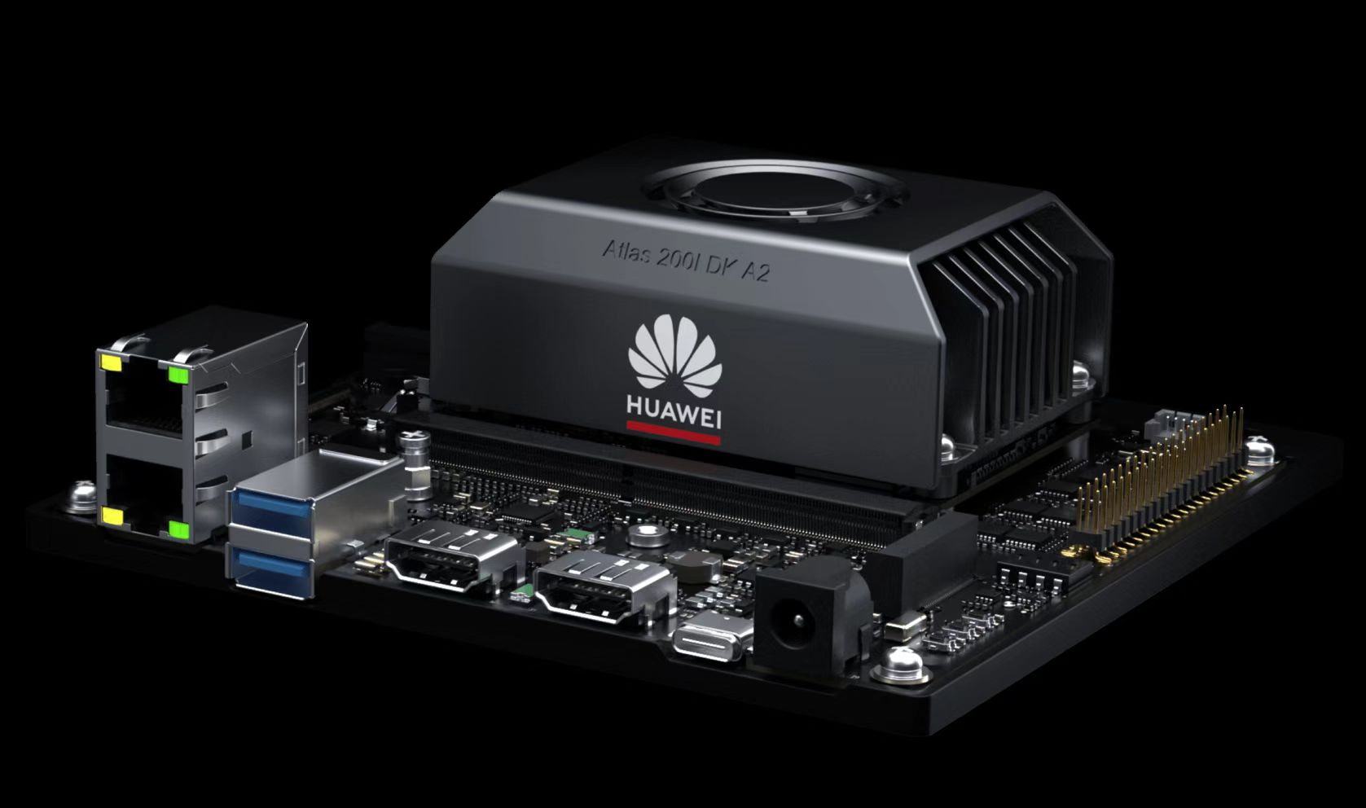
开发者套件简介
Atlas 200I DK A2 开发者套件是一款面向 AI 算法验证、教学实验和端侧应用开发的开发板，内置昇腾 310 系列 AI 处理器，提供约 8 TOPS INT8、4 TFLOPS FP16 算力，配备 4GB LPDDR4X 内存，适合开展图像识别、目标检测、视频分析、智能小车、机械臂控制等实验。开发板接口较丰富，包含 2 路 MIPI-CSI 摄像头接口、1 路 MIPI-DSI、2 个千兆网口、2 个 HDMI、2 个 USB 3.0 Type-A、1 个 USB 3.0 Type-C、40Pin 扩展接口、M.2 Key E、M.2 Key M NVMe 存储接口、MicroSD 卡接口、风扇接口和板载 MIC。通过 CANN、AscendCL/PyACL、ATC、MindStudio 等工具，开发者可以完成模型转换、端侧推理、自定义算子开发、外设接入和性能分析等完整 AI 应用开发流程。
Atlas 200I DK A2 开发者套件
Notes:
图片来自：http://quanaichina.com/public/upload_img/_20230407094445_1680832468737.jpg

Slide 9
实验环境与所需依赖
项目
当前实验配置
开发板
Atlas 200I DK A2
NPU芯片
Ascend 310B4
CANN Toolkit
/usr/local/Ascend/ascend-toolkit/8.0.RC1
Python
/usr/local/miniconda3/bin/python3
Python依赖
numpy、Pillow、PyYAML、opencv、matplotlib、protobuf==3.20.0
自定义算子
YoloNmsCustom
07
Notes:
[Sources]
- configs/yolo_edge.yaml
- requirements.txt

Slide 10
工具链全景：每个工具负责什么
工具
作用
本实验使用位置
CANN Toolkit
提供Ascend编译、运行和Profiling工具
全流程基础环境
ATC
把ONNX转换成目标芯片可执行的OM模型
实验一
PyACL / ACL
Python侧调用Ascend Runtime，加载并执行OM
实验二、实验五
Ascend C
编写运行在AI Core上的自定义kernel
实验四
msopgen / opc
生成算子工程并编译算子二进制
实验四
ACLNN
以GetWorkspaceSize + 执行接口调用自定义算子
实验四、实验五
msprof / MindStudio
采集并查看kernel/task级耗时
实验六
06
Notes:
[Sources]
- requirements.txt notes CANN tools are installed separately.
- 04 and 06 notebooks list msopgen/opc/msprof usage.

Slide 11
背景介绍与学习目标
实验环境准备
模型转换与 PyACL 推理
自定义 NMS 算子开发
NPU 后处理集成与验证
Profiling 与实验验收
课后习题

Slide 12
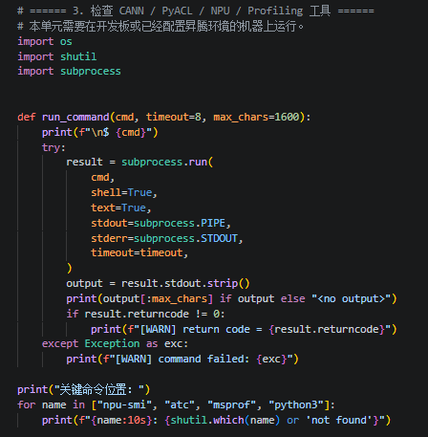
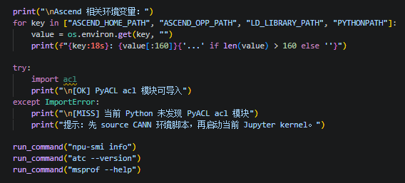
环境检查代码
08
Notes:
[Sources]
- 04 notebook section 3.
- configs/yolo_edge.yaml

Slide 13
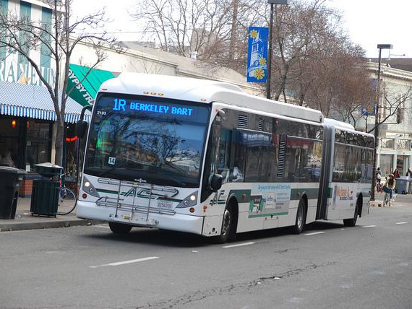
OM模型与bus.jpg的关系
yolov5s.onnx
ATC 转换
yolov5s_310b4.om
样例输入：bus.jpg
bus.jpg
预处理
OM推理
raw output
• OM模型来自ONNX转换，bus.jpg不会被打包进OM
• bus.jpg只是一张验证推理链路的输入图片
• 换图片不会改变OM文件，但会改变候选框数量和检测结果
09
Notes:
[Sources]
- configs/yolo_edge.yaml: model.onnx_path, model.om_path, data.sample_image
- 01 and 02 notebooks.

Slide 14
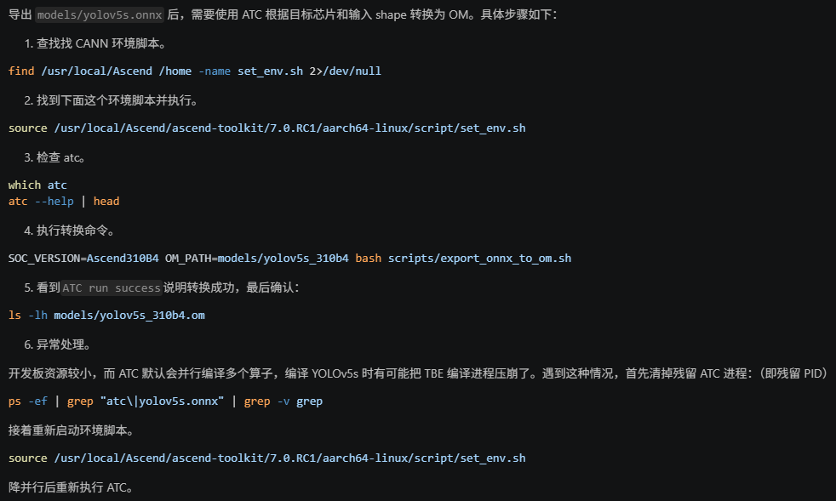
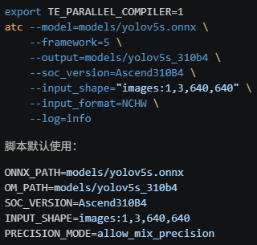
ATC模型转换
10
Notes:
[Sources]
- 01_YOLO模型准备与OM转换.ipynb
- scripts/export_onnx_to_om.sh

Slide 15
PyACL端侧推理流程
acl.init
set device
load OM
create dataset
copy input
acl.mdl.execute
copy output
destroy resources
PyACL的角色不是重新训练模型，而是把预处理后的输入张量送入OM模型，并取回YOLO raw output。
11
Notes:
[Sources]
- 02_PyACL加载OM模型端侧推理.ipynb
- scripts/pyacl_yolo_infer.py

Slide 16
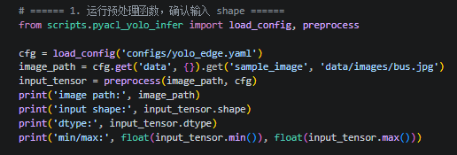
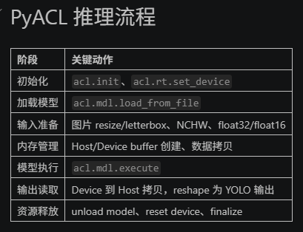
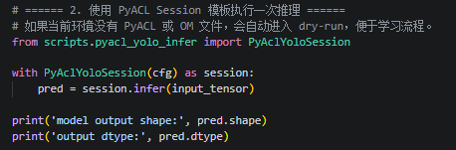
PyACL加载OM
12
Notes:
[Sources]
- 02 notebook and 05 notebook section 3.

Slide 17
YOLO输出解码与候选框整理
raw output
1. 将xywh转换为xyxy格式
2. 计算score = objectness × class_score
3. 按照score_threshold过滤候选框
4. 按score降序排序，准备传入NMS
5. 保存sorted_to_model_index用于结果回映射
(1, 25200, 85)
4维框坐标
1维objectness
80维类别分数
13
Notes:
[Sources]
- scripts/benchmark_postprocess.py
- 05 notebook section 4.

Slide 18
背景介绍与学习目标
实验环境准备
模型转换与 PyACL 推理
自定义 NMS 算子开发
NPU 后处理集成与验证
Profiling 与实验验收
课后习题

Slide 19
什么是算子，它有什么作用
1. 算子
可以理解为神经网络或后处理流程中的一个“计算单元”，例如卷积、矩阵乘法、激活函数、Add、Softmax、NMS 等。模型在 NPU 上运行时，并不是把整张网络当成一个黑盒一次性执行，而是由一系列算子按照计算图顺序完成数据计算。官方 Ascend C 文档中也把算子实现拆成 Host 侧 tiling 和 Device 侧 kernel：Host 侧负责根据 shape 等信息规划数据切分，Device 侧 kernel 负责在 AI Core 上真正执行计算。
2. 自定义算子
CANN 内置算子无法直接满足需求，或者我们想把某段特殊计算逻辑放到 NPU 上执行时，由开发者自己定义输入、输出、属性和 kernel 实现的算子。本实验里的 YoloNmsCustom 就是一个自定义算子：YOLO OM 模型先输出候选框和分数，原本 NMS 后处理可以在 CPU 上做，但我们用 Ascend C 编写 NMS kernel，通过 msopgen/opc 编译安装成 custom OPP，再用 ACLNN 接口调用它。它的作用是把 YOLO 后处理中的 NMS 计算从 CPU 卸载到 NPU，使模型推理和关键后处理都能在端侧异构计算链路中完成，并通过 CPU baseline 和 Profiling 验证正确性与耗时。
15
Notes:
[Sources]
- 04 notebook section 1.
- operators/ascendc, operators/pypto, operators/tilelang.

Slide 20
三种自定义算子路线对比
路线
主要用途
本实验定位
Ascend C
面向AI Core的底层自定义算子开发，控制kernel、tiling和工程打包
主线实现并验证YoloNmsCustom
PyPTO
Python侧更高层的原型开发路线，适合探索和快速表达算子逻辑
由于npu型号及现有环境冲突，作为可选路线介绍，不作为本次验收主线
TileLang
面向tile/调度表达的算子探索路线，适合研究不同调度策略
由于npu型号及现有环境冲突。作为可选路线介绍，不替代Ascend C验收
15
Notes:
[Sources]
- 04 notebook section 1.
- operators/ascendc, operators/pypto, operators/tilelang.

Slide 21
Ascend C自定义算子完整开发流程
编写IR JSON
msopgen gen
生成工程
修改CANN路径
开发op_host
开发op_kernel
build.sh打包
安装custom OPP
生成ACLNN头文件
创建调用工程
运行runner
对齐CPU结果
16
Notes:
[Sources]
- 04 notebook sections 5-9.
- operators/ascendc/YoloNmsCustomProject.

Slide 22
YoloNmsCustom接口设计
类别
名称
shape / 类型
作用
Input
boxes
[N,4] float32
候选框坐标
Input
scores
[N] float32
已降序排列的置信度
Attr
iouThreshold
float，默认0.45
IoU抑制阈值
Attr
maxOutput
int，默认300
最多保留框数量
Output
keep
[maxOutput] int32
保留的输入索引
Output
count
[1] int32
有效保留数量
17
Notes:
[Sources]
- Generated ACLNN header and 04 notebook interface design.
- 05 notebook runner shape checks.

Slide 23
op_host：shape推导与tiling数据
InferShape
TilingFunc
• 读取boxes输入shape中的N
• 输出keep固定为maxOutput长度
• 输出count固定为1
• 注册数据类型和ND格式
• 向kernel传入候选框数量N
• 设置BlockDim
• SaveToBuffer写入 RawTilingData
• AddConfig绑定 Ascend310B4
18
Notes:
[Sources]
- 04 notebook section 7.
- op_host/yolo_nms_custom.cpp and yolo_nms_custom_tiling.h.

Slide 24
op_kernel：先实现单AI Core串行NMS
1. Python侧已经将scores降序排序，kernel内不再排序
2. 只让block 0执行逻辑，先保证功能正确
3. 遍历候选框，和已保留框计算IoU
4. IoU小于等于阈值则写入keep
5. count[0]写入最终有效保留数量
目标
完成CPU NMS卸载到NPU自定义算子
先追求可验证闭环
再讨论并行优化
19
Notes:
[Sources]
- 04 notebook section 7.
- operators/ascendc/YoloNmsCustomProject/op_kernel/yolo_nms_custom.cpp.

Slide 25
编译、打包与安装custom OPP
build.sh
Opc 编译 .o/.json
Cpack 生成 run 包
执行 run 安装
成功标志：
build_out/custom_opp_ubuntu_aarch64.run 生成；安装后可找到 aclnn_yolo_nms_custom.h、YoloNmsCustom 的 .o 和 .json。
21
Notes:
[Sources]
- 04 notebook section 8.
- User verified generated run package and installed custom OPP.

Slide 26
ACLNN调用方式：两步执行自定义算子
第一步：GetWorkspaceSize
第二步：执行aclnn接口
• 传入boxes、scores和属性
• 获得workspaceSize
• 获得executor句柄
• 申请workspace
• 调用aclnnYoloNmsCustom
• 同步stream并拷回输出
这一步验证的是“自定义算子可被ACLNN方式调用”，不是Python import封装。
22
Notes:
[Sources]
- ACLNN header: aclnn_yolo_nms_custom.h
- 04 and 05 notebook runner sections.

Slide 27
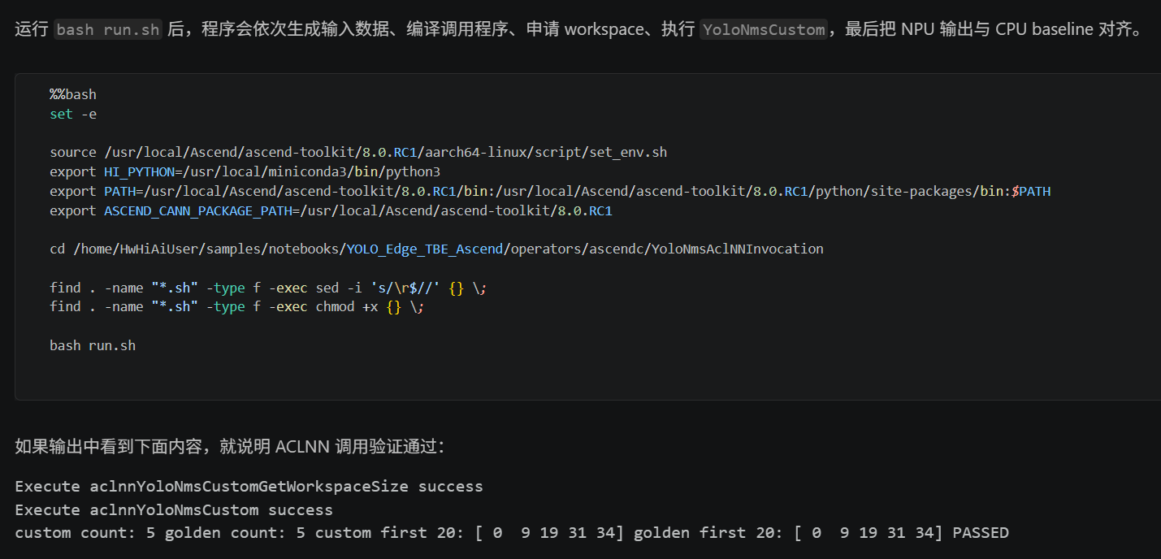
ACLNN runner调用
23
Notes:
[Sources]
- 04 notebook section 9.
- 05 notebook section 6.

Slide 28
背景介绍与学习目标
实验环境准备
模型转换与 PyACL 推理
自定义 NMS 算子开发
NPU 后处理集成与验证
Profiling 与实验验收
课后习题

Slide 29
为什么要做后处理卸载
YOLO模型输出不是最终检测框
本实验的优化目标
• OM模型输出大量候选预测
• 需要解码、过滤、排序和NMS
• NMS通常存在较多IoU比较
• 端侧场景中CPU后处理可能拉长整体链路
• 推理仍由YOLO OM模型完成
• 把NMS核心逻辑迁移到NPU自定义算子
• CPU侧保留baseline作为正确性参考
• 通过Profiling读取自定义算子真实耗时
04
Notes:
[Sources]
- 03_YOLO后处理与CPU_NMS基线.ipynb
- 05_NPU后处理集成与异构卸载.ipynb

Slide 30
CPU NMS baseline：为什么必须保留
• CPU NMS作为正确性参考，不是最终优化目标
• 同一份boxes/scores输入必须同时喂给CPU和NPU
• 对齐字段是keep索引和count数量
• 只有输入一致，CPU与NPU结果比较才有意义
实验验收标准：custom count == cpu count，并且 custom keep 与 CPU keep 一致
14
Notes:
[Sources]
- 03_YOLO后处理与CPU_NMS基线.ipynb
- 05 notebook section 8.

Slide 31
背景介绍与学习目标
实验环境准备
模型转换与 PyACL 推理
自定义 NMS 算子开发
NPU 后处理集成与验证
Profiling 与实验验收
课后习题

Slide 32
正确性验证：NPU输出与CPU参考对齐
验收输出示例
通过标准
custom count: 5
cpu count: 5
custom first 20: [0 9 19 31 34]
cpu first 20: [0 9 19 31 34]
same count: True
same keep: True
• 同一份输入文件
• CPU与NPU count一致
• keep索引序列一致
• 回映射到模型行索引后仍一致
25
Notes:
[Sources]
- User-provided experiment output: PASSED and same keep True.
- 05 notebook section 8.

Slide 33
性能测量：三种时间口径不能混淆
时间口径
含义
是否代表NPU kernel纯耗时
CPU NMS算法时间
只测CPU/NumPy NMS函数本身
否，CPU baseline
ACLNN runner端到端时间
包含脚本、CMake、ACL初始化、文件读写、同步等
否，只看整体调用链稳定性
Profiling Task Duration
msprof/MindStudio记录的kernel/task执行时间
是，分析自定义算子性能看这个
实验报告中应区分端到端调用时间与 kernel/task 级耗时，不能用 runner 总耗时直接判断 NPU 算子性能。
26
Notes:
[Sources]
- 06 notebook introduction and section 7.
- User-provided measurement examples.

Slide 34
msprof / MindStudio Profiling分析流程
进入 runner 目录
执行 msprof 采集
生成 PROF 目录
导出 CSV
打开MindStudio
Import Result
查看 OP Info
读取 Task Duration
重点观察：mindstudio_profiler_output/op_summary_*.csv 或 MindStudio界面的 OP Info / Task Duration(us)。
27
Notes:
[Sources]
- scripts/profile_mindstudio_msprof.sh
- 06 notebook sections 6 and 7.

Slide 35
常见问题与排查路径
现象
优先检查
which opc / msopgen找不到
是否source CANN set_env.sh，PATH是否包含8.0.RC1
build.sh bad interpreter
脚本是否为Windows CRLF，需要转换为Unix LF
custom OPP找不到
run包是否安装成功，vendors/customize目录是否有头文件和.o/.json
runner提示shape不匹配
真实YOLO过滤后N变化，需要同步修改main.cpp的boxesShape/scoresShape
runner时间很长
确认这是端到端时间，Profiling耗时看Task Duration(us)
29
Notes:
[Sources]
- 07_部署验收与常见问题.ipynb
- User troubleshooting history in experiment run.

Slide 36
实验总结
本实验完成了从YOLO端侧推理到NPU自定义后处理卸载的完整闭环。
关键组件以及作用如下所示：
• OM 模型负责 YOLO 网络推理，bus.jpg提供真实输入样例
• CPU NMS baseline 用于建立正确性参考
• Ascend C 实现了 YoloNmsCustom 自定义NMS算子
• ACLNN runner 完成自定义算子调用和 keep/count 对齐验证
• MindStudio Profiling 用于读取自定义算子真实 Task Duration
30
Notes:
[Sources]
- 04_YOLO_Edge_TBE_Ascend full experiment materials.

Slide 37
背景介绍与学习目标
实验环境准备
模型转换与 PyACL 推理
自定义 NMS 算子开发
NPU 后处理集成与验证
Profiling 与实验验收
课后习题

Slide 38
课后习题
Q1：在本实验中，ONNX 模型、OM 模型和 bus.jpg 分别承担什么作用？
Q2：PyACL 加载 OM 模型完成端侧推理的基本流程是什么？
Q3：为什么要先建立 CPU NMS baseline，再开发 NPU 自定义 NMS 算子？
Q4：Ascend C 自定义算子从开发到安装的核心步骤有哪些？
Q5：ACLNN 接口中为什么要先调用 GetWorkspaceSize，再调用真正的算子执行接口？
Q6：如何判断本实验的自定义 NMS 算子验证成功？

Slide 39
课后习题
Q1：在本实验中，ONNX 模型、OM 模型和 bus.jpg 分别承担什么作用？
ONNX 模型是从 YOLOv5s 导出的通用模型格式，保存了网络结构和权重；OM 模型是通过 ATC 工具将 ONNX 转换后得到的昇腾推理模型，能够被 Atlas 200I DK A2 上的 AscendCL/PyACL 加载执行；bus.jpg 不是模型的一部分，而是一张测试输入图片，用来验证从图像预处理、OM 推理、后处理到结果对齐的完整链路是否跑通。

Slide 40
课后习题
Q2：PyACL 加载 OM 模型完成端侧推理的基本流程是什么？
PyACL 推理流程可以概括为：初始化 ACL 资源，设置 device，创建 context 和 stream，加载 OM 模型，准备输入数据并拷贝到 device 侧，创建输入输出 dataset，执行模型推理，将输出从 device 拷回 host，最后释放模型、内存、stream、context 和 device 资源。本实验中 PyACL 的作用是打通 YOLO OM 模型在开发板上的端侧推理链路，并输出 YOLO 原始预测结果，为后续 NMS 后处理提供输入。

Slide 41
课后习题
Q3：为什么要先建立 CPU NMS baseline，再开发 NPU 自定义 NMS 算子？
CPU NMS baseline 是正确性参考。YOLO 模型输出大量候选框后，需要根据 score 阈值筛选、按置信度排序，并通过 IoU 抑制重叠框。先在 CPU 上实现 NMS，可以得到一组可信的 keep 索引和 count 数量。后续自定义算子在 NPU 上运行时，需要与 CPU baseline 对齐输出，确认 custom count、custom keep 与 CPU 结果一致。这样可以避免只看到算子“能运行”，却无法判断结果是否正确。

Slide 42
课后习题
Q4：Ascend C 自定义算子从开发到安装的核心步骤有哪些？
核心步骤包括：编写算子定义 JSON，使用 msopgen gen 生成自定义算子工程；检查并修改 CMakePresets.json 中的 CANN 路径；在 op_host 中定义输入输出、属性、shape 推导和 tiling 信息；在 op_kernel 中实现 AI Core kernel 计算逻辑；执行 build.sh 编译生成 custom_opp_ubuntu_aarch64.run 安装包；运行该安装包，将自定义 OPP 安装到 CANN 的 opp/vendors/customize 目录；最后通过 ACLNN runner 调用 aclnnYoloNmsCustomGetWorkspaceSize 和 aclnnYoloNmsCustom 验证算子是否可被正常发现、加载和执行。

Slide 43
课后习题
Q5：ACLNN 接口中为什么要先调用 GetWorkspaceSize，再调用真正的算子执行接口？
ACLNN 自定义算子通常分为两步调用：第一步调用 aclnnYoloNmsCustomGetWorkspaceSize，用于根据输入 tensor、属性参数和输出 tensor 推导执行所需的 workspace 大小，并生成 executor；第二步调用 aclnnYoloNmsCustom，传入 workspace、workspaceSize、executor 和 stream，真正把任务下发到 NPU 执行。这样设计可以让框架在执行前明确临时内存需求和执行上下文，便于统一调度和资源管理。

Slide 44
课后习题
Q6：如何判断本实验的自定义 NMS 算子验证成功？
不能只看 runner 返回码为 0，而要同时看正确性输出。验证成功应至少满足：自定义 OPP 安装成功；ACLNN runner 能正常编译并执行；日志中出现 Execute aclnnYoloNmsCustom success；输出文件 output_keep.bin 和 output_count.bin 能正常生成；custom count 与 CPU baseline 的 cpu count 一致；custom first 20 与 CPU baseline 的 cpu first 20 一致；最终输出 PASSED。如果再通过 msprof/MindStudio Profiling 看到 YoloNmsCustom 对应的 Task Duration(us)，则说明不仅功能跑通，也完成了算子耗时分析。

Slide 45

Notes:
[Sources]
- Template closing slide.

